Slide 1

INFORME DE L’ACTIVITAT CONTRACTUAL
DE LA DIPUTACIÓ DE BARCELONA
I ENS DEL SECTOR PÚBLIC
PRIMER TRIMESTRE 2026
Direcció de Serveis de Compra Pública
Àrea de Serveis Generals i Transició Digital

Slide 2
ÍNDEX
INTRODUCCIÓ I CRITERIS D’EXTRACCIÓ DE LES DADES 3
ADJUDICACIONS: 6
  1.1. PER MESES DE CONTRACTACIÓ 8
  1.2. PER ÀMBITS: ÀREES I SECTOR PÚBLIC 10
  1.3. PER TIPUS DE CONTRACTE 15
  1.4. PER TIPUS DE PROCEDIMENT 18
CONTRACTACIÓ MENOR 23
  2.1. PER ÀREES I SERVEIS PROMOTORS 25
  2.2. PER TIPUS DE CONTRACTE 27
ESTALVI ECONÒMIC 28
4. CONCURRÈNCIA D’EMPRESES 33
5. TIPOLOGIA D’EMPRESES 41
6. RESERVA SOCIAL 46
7. CLÀUSULES AMBIENTALS I SOCIALS 47
8. PRÒRROGUES 51
9. SISTEMES PER A LA RACIONALITZACIÓ 55
10. ADJUDICACIONS NEXT GENERATION 57
11. EXPEDIENTS EN EXECUCIÓ 59
12. RESUM DE LES DADES PRINCIPALS 62

Slide 3
INTRODUCCIÓ
En compliment de les lleis 19/2013 de 9 de desembre, 19/2014 de 29 de desembre i 14/2022 de 8 de juliol de 2022, de transparència, accés a la informació pública i de bon govern, la publicació de l’informe corresponent al primer trimestre de 2026 de l’activitat contractual de la Diputació de Barcelona en el seu Portal de Transparència, dona continuïtat a la voluntat d’avançar cap a una administració més transparent i propera a la ciutadania amb l’objectiu de desenvolupar una política de transparència i respecte a la lliure concurrència i a la igualtat d’oportunitats en la contractació pública, així com també pretén obtenir una visió dinàmica de l’evolució temporal de l’activitat contractual de la la Diputació de Barcelona.
El present informe es realitza en compliment d’aquesta funció de seguiment de la contractació pública i comprèn l’activitat contractual de la Diputació de Barcelona, és a dir, l’activitat de la corporació entesa com les 14 àrees de la seva estructura orgànica i els ens següents del seu sector públic:
. Organisme de Gestió Tributària
. Institut del Teatre
. Patronat d’Apostes
. Consorci del Patrimoni de Sitges,
. Consorci Universitari Internacional Menéndez Pelayo
. Institut de Ciències Polítiques i Socials
. C.E.M.I.C.A.L
. Consorci Drassanes/M. Marítim
. Centre de Documentació/M. Tèxtil
. Centre de Cultura Contemporània de Barcelona
. XAL, SL
Aquesta activitat contractual està constituïda per les adjudicacions aprovades des de l’1 de gener al 31 de març de 2026.

Slide 4
Els indicadors són obtinguts, amb periodicitat trimestral, de la informació contractual incorporada a l’e-SEC (aplicació de Seguiment d’Expedients de Contractació) per la Direcció de Serveis de Compra Pública, la Direcció de Serveis de Suport a la Coordinació General, la Subdirecció d’Edificació, el Gabinet de Premsa i Comunicació i les Àrees d’Infraestructures i Territori, d’Urbanisme, Habitatge i Regeneració Urbana i d’Espais Naturals i Infraestructura Verda.
Pel que fa a les entitats del sector públic que la Direcció de Serveis de Compra Pública no gestiona, la informació s’obté del Perfil de Contractant.
Les dades de la contractació menor les proporciona la Intervenció General a partir de les dades del SAP.
L’informe s’inicia amb un apartat d’explicació dels criteris per a l’obtenció de les dades objecte d’estudi i, a continuació, analitza, des de diferents punts de vista, les diferents activitats contractuals que conformen tot el conjunt. Al final de l’informe hi ha un resum que recull les dades principals.

Slide 5
CRITERIS D’EXTRACCIÓ DE LES DADES
Aquest informe s’ha elaborat a partir de les dades obtingudes de l’e-SEC, l’aplicació de Seguiment d’Expedients de Contractació, on la Direcció de Serveis de Compra Pública, la Subdirecció d’Edificació, la Direcció de Serveis de Suport a la Coordinació General, i les Àrees d’Infraestructures i Territori, d’Urbanisme, Habitatge i Regeneració Urbana i d’Espais Naturals i Infraestructura Verda introdueixen i actualitzen tota la informació de la contractació que gestionen en totes les seves fases d’aprovació, licitació, adjudicació, execució i extinció, a excepció de la contractació menor. També s’ha explotat la informació del Perfil de Contractant pel que fa a la contractació d’aquelles entitats del sector públic que no gestiona la Direcció de Serveis de Compra Pública.
El grau d’anàlisi i integració de les dades respon al nivell d’informació del que es disposa. En conseqüència alguns apartats seran analitzats des d'un punt de vista agregat, és a dir, integrant el sector públic i d’altres de forma separada al no poder homogeneïtzar criteris.
Les dades de la contractació menor, només referida a l’àmbit de la Corporació sense incloure el seu sector públic, han estat proporcionades per la Intervenció General i es presenten en un epígraf diferenciat.
El criteri escollit per delimitar la contractació d’aquest període ha estat la data d’adjudicació. Es recullen els expedients que han estat adjudicats des de l’1 de gener al 31 de març de 2026.
Cada lot és considerat com una adjudicació diferenciada en tractar-se de contractes independents.
Finalment, i per a la correcta interpretació de les dades contingudes en aquest informe, cal tenir en compte les següents consideracions:
Els imports es presenten en aquest informe sense IVA.
Quan les adjudicacions són expressades en termes de preus unitaris, es prenen com a imports els de la licitació, com a expressió màxima a que està subjecta la seva adjudicació.

Slide 6
ADJUDICACIONS

Slide 7
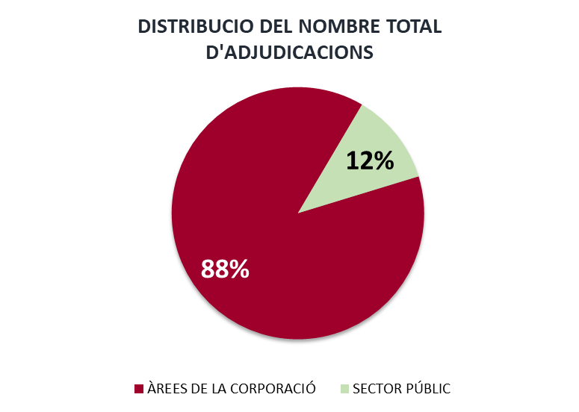
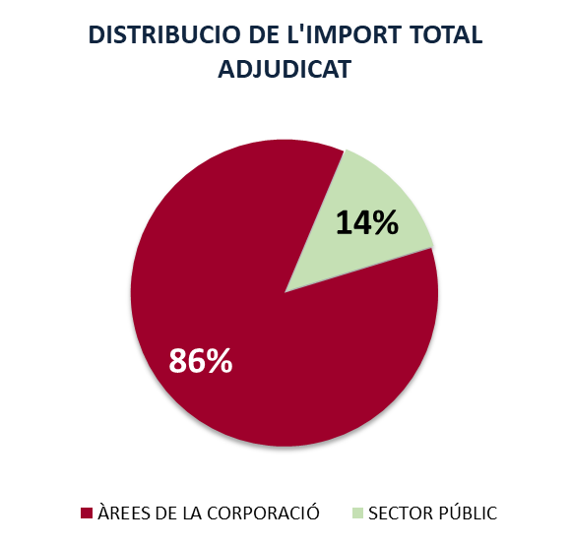
1. ADJUDICACIONS
L’activitat contractual analitzada en aquest primer epígraf recull les adjudicacions promogudes des de les diferents àrees de la corporació i del seu sector públic efectuades al llarg del primer trimestre de 2026, independentment de les dates de tramitació o any de la seva execució.
En la taula següent es presenta l’activitat contractual que es concreta en un total de 229 adjudicacions per un import global de 23.720.830,37 € amb el detall que mostra la següent taula:
Del total de les adjudicacions del primer trimestre de 2026, el 88% correspon a les Àrees de la Corporació i el 12% al seu sector públic. Pel que fa als imports, els percentatges es situen en el 86% i el 14%.

Slide 8
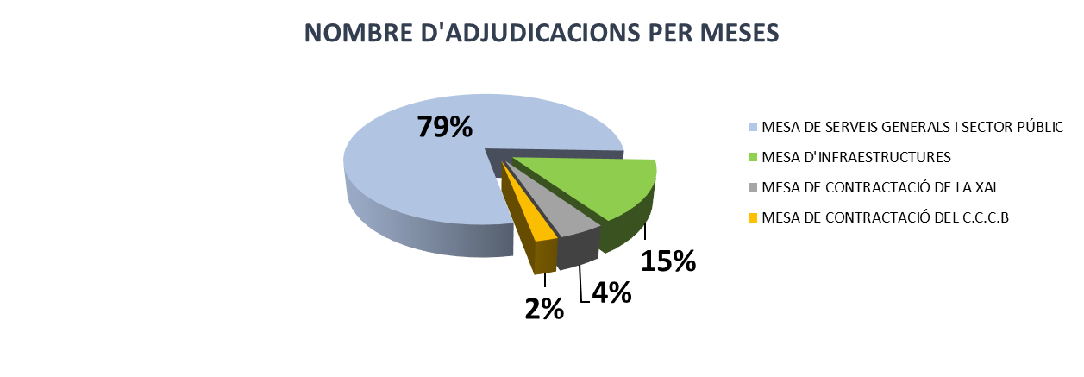
1.1. ADJUDICACIONS PER MESES DE CONTRACTACIÓ:
NOMBRE
Del nombre total de contractes adjudicats al llarg del primer trimestre de 2026, el 79% ha estat gestionat en la Mesa de contractació de Serveis Interns i Sector Públic, el 15%, en la Mesa d’Infraestructures, el 2% en la Mesa de contractació de la XAL i el 4% en la Mesa de contractació del Centre de Cultura Contemporània de Barcelona.
Del total d’expedients gestionats en la Mesa de Serveis Interns i Sector Públic, el 89% dels expedients han estat gestionats per la Direcció de Serveis de Compra Pública.

Slide 9
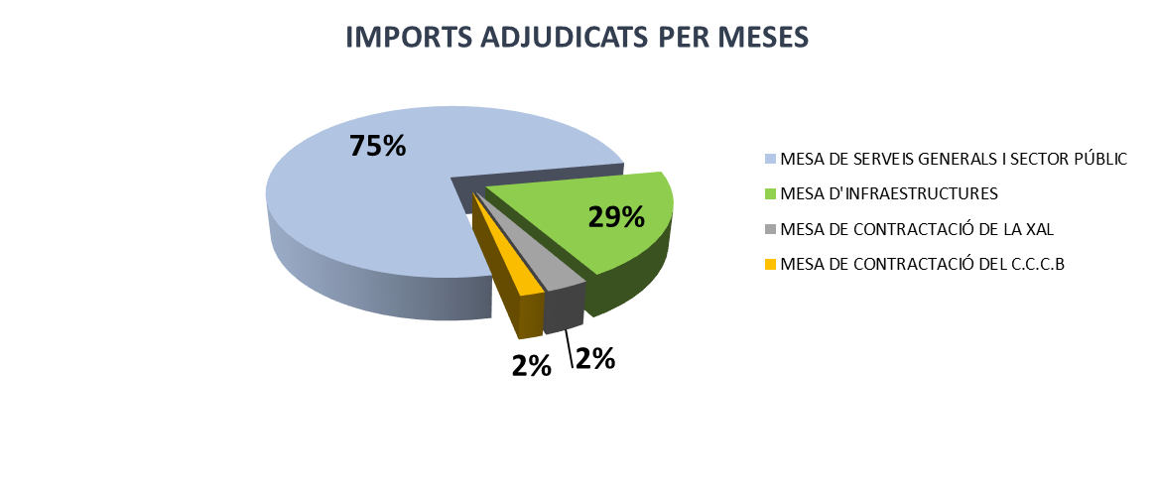
1.1. ADJUDICACIONS PER MESES DE CONTRACTACIÓ:
IMPORT
IMPORT ADJUDICAT PER MESES
17.901.606,90 €
MESA DE SERVEIS GENERALS I SECTOR PÚBLIC
4.638.861,81 €
75%
MESA D'INFRAESTRUCTURES
743.683,00 €
20%
MESA DE CONTRACTACIÓ DE LA XAL
436.678,66 €
3%
MESA DE CONTRACTACIÓ DEL C.C.C.B
2%
TOTAL IMPORT ADJUDICACIONS
23.720.830,37 €
100%
Pel que fa als imports adjudicats, els percentatges de distribució entre les diferents Meses han estat el 75%, el 29%, el 3% i el 2%.
De l’import total de les adjudicacions gestionades en la Mesa de Serveis Interns i Sector Públic, el 93% ha estat gestionat per la Direcció de Serveis de Compra Pública.

Slide 10
1.2. ADJUDICACIONS PER ÀMBITS: ÀREES I SECTOR PÚBLIC

Slide 11
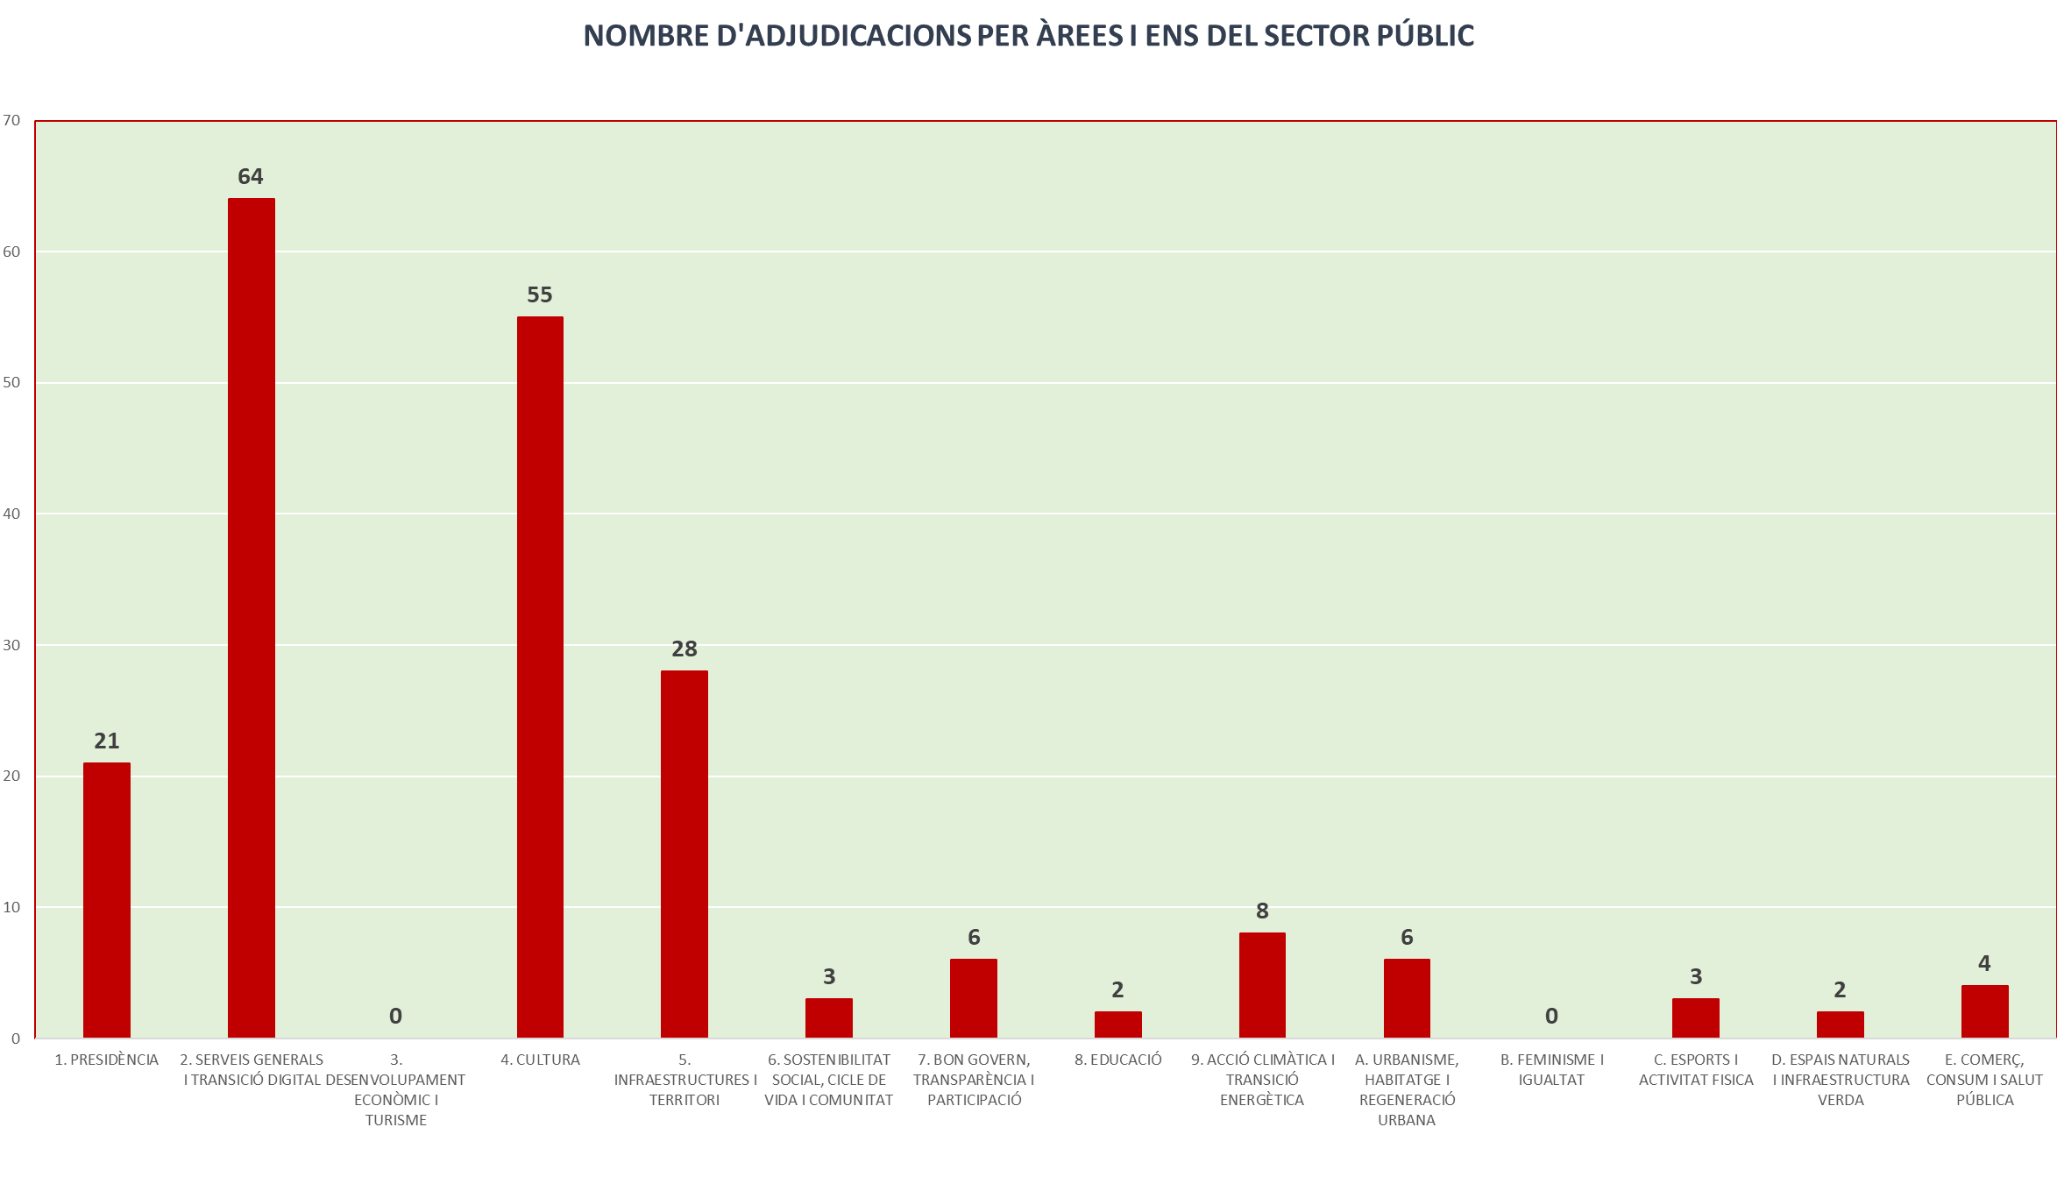
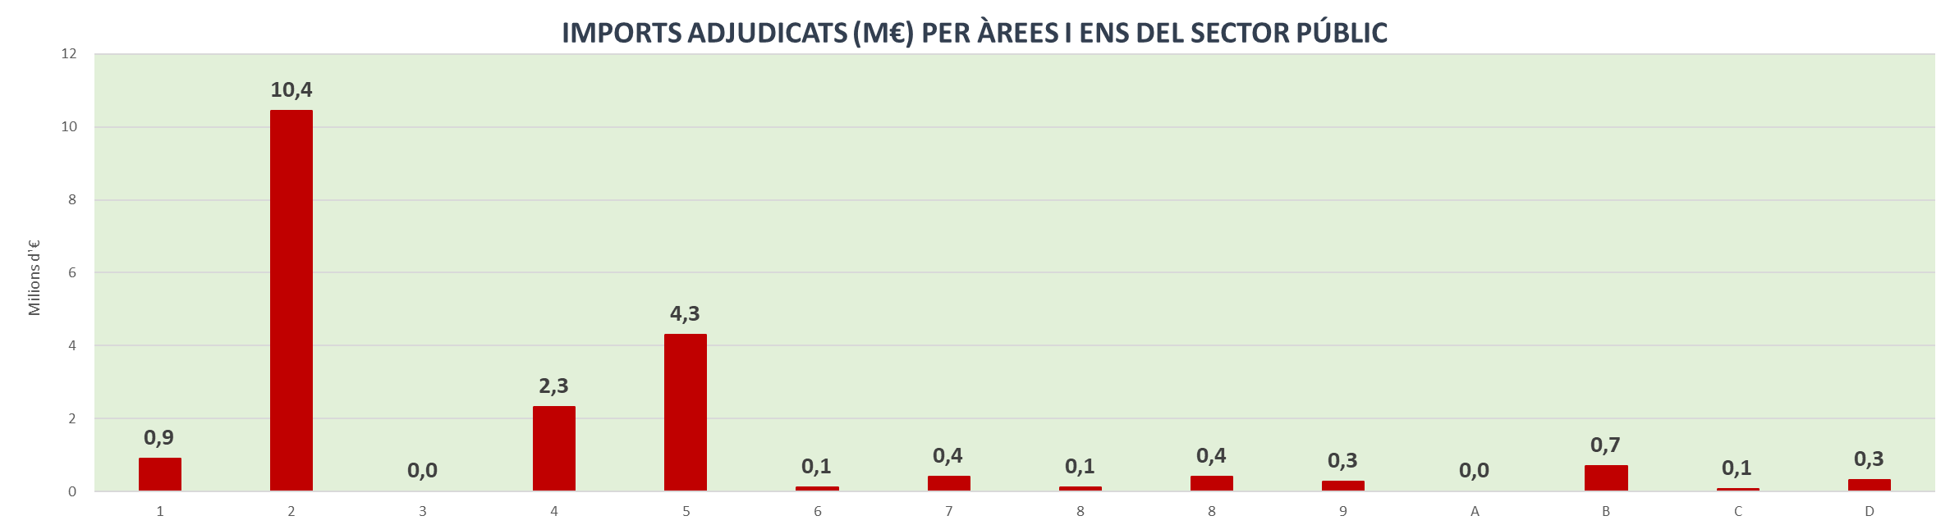
Pel que fa al nombre, destaquen les àrees de Serveis Generals i Transició Digital, la de Cultura i la d’Infraestructures i Territori per ser les àrees amb més activitat contractual.
Pel que fa a l’import destaca l’Àrea de Serveis Generals i Transició Digital, amb un import adjudicat que suposa el 44% del total de l’import adjudicat al llarg del primer trimestre de 2026 seguit de l’Àrea d’Infraestructures i Territori, que suposa el 18% del total i de l’Àrea de Cultura que suposa el 10% del total
A continuació es presenta una taula on es detallen les adjudicacions de les àrees de la corporació per serveis promotors.

Slide 12
TOTAL ADJUDICACIONS DE LA CORPORACIÓ.
PER ÀREES I SERVEIS PROMOTORS

Slide 13
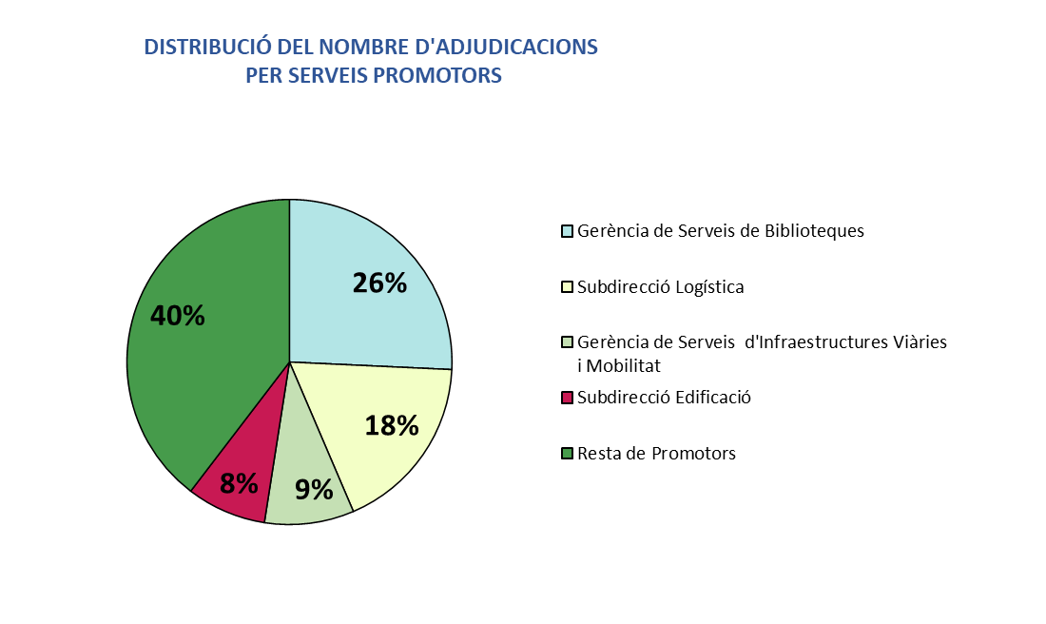
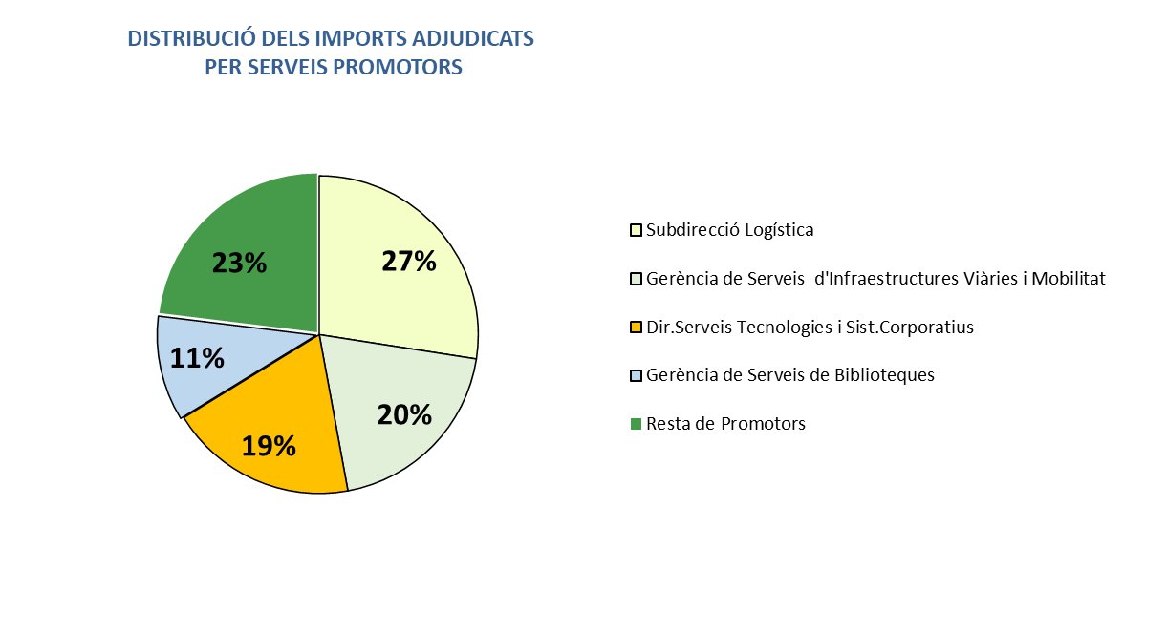
Dins les àrees de la corporació, pel que fa al nombre d’adjudicacions, els serveis promotors amb més activitat contractual al llarg del primer trimestre de 2026 han estat els següents:
Pel que fa als imports adjudicats, aquests son els serveis promotors més significants:

Slide 14
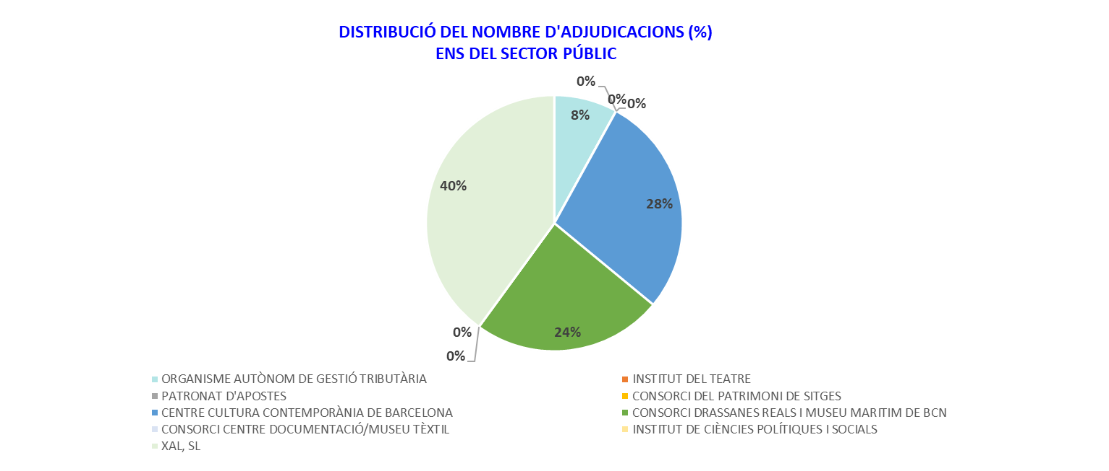
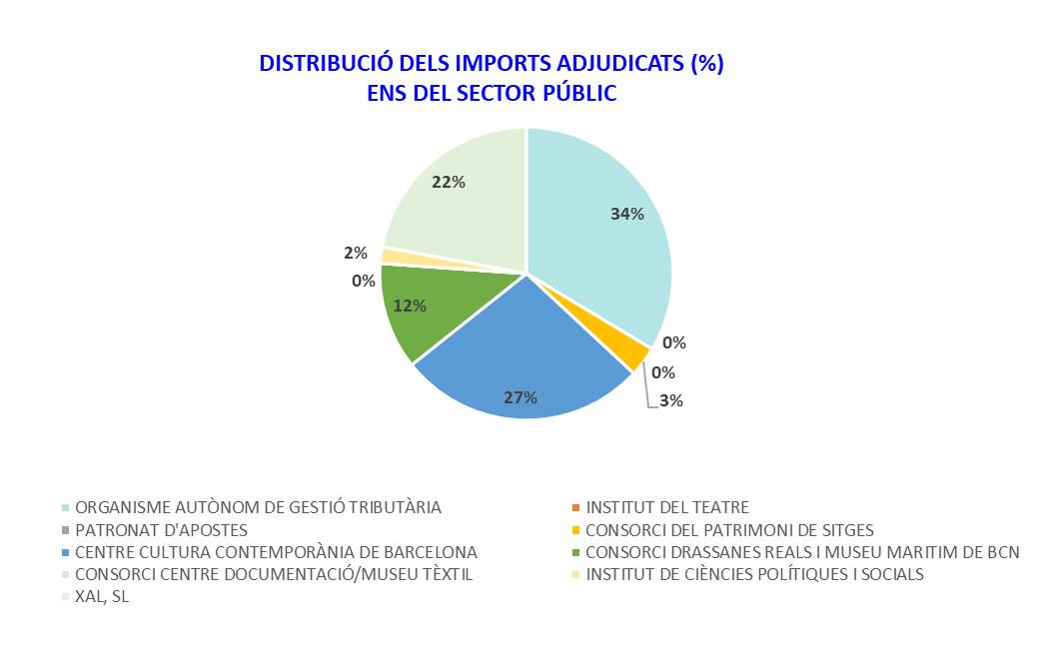
TOTAL ADJUDICACIONS DEL SECTOR PÚBLIC
Dins dels ens del sector públic, és la Xal l’organisme que ha adjudicat més contractes al llarg d’aquest període, el 40% sobre el total, seguit del Centre de Cultura Contemporània de Barcelona, que suposa el 28% i del Consorci de les Drassanes que suposa el 24%.
Pel que fa als imports, és l’Organisme Autònom de Gestió Tributària el que suposa el 34% de l’import total adjudicat pel sector públic, seguit del Centre de Cultura Contemporània de Barcelona amb un 28% sobre el total i la XAL amb el 22% sobre el total.

Slide 15
1.3. ADJUDICACIONS PER TIPUS DE CONTRACTE
A continuació es presenta un desglossament del sector públic.

Slide 17
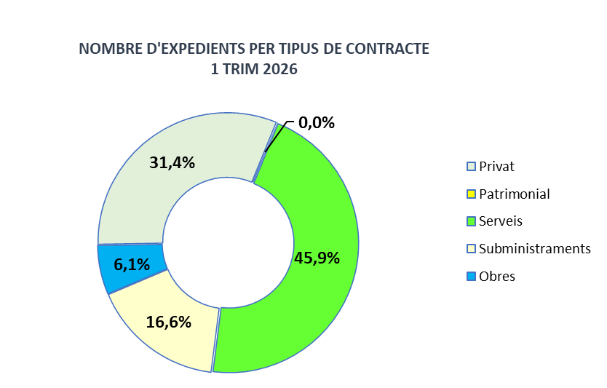
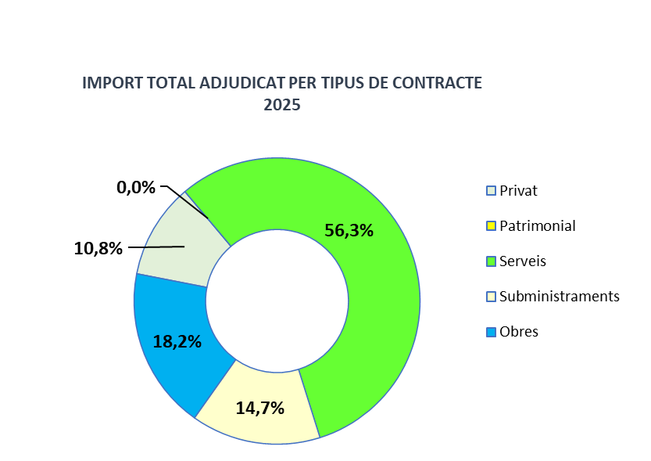
En conjunt (corporació i sector públic), pel que fa al nombre, predominen els contractes de serveis, amb 105 adjudicacions, el que suposa el 45,9% del total de contractes adjudicats al llarg del primer trimestre de 2026. Els contractes de privats han suposat el 31,4% (inclou les subscripcions a revistes), els de subministraments el 16,6% i els d’obres el 6,1%.
Pel que fa a l’import, son els contractes de serveis els que suposen més import adjudicat, un 56,3% sobre el total. Els contractes d’obres suposen el 18,2% de l’import total adjudicat, els de subministraments el 14,7% i els privats, el 10,8%.

Slide 18
1.4. ADJUDICACIONS PER TIPUS DE PROCEDIMENT
A continuació es presenta el desglossament del sector públic

Slide 20
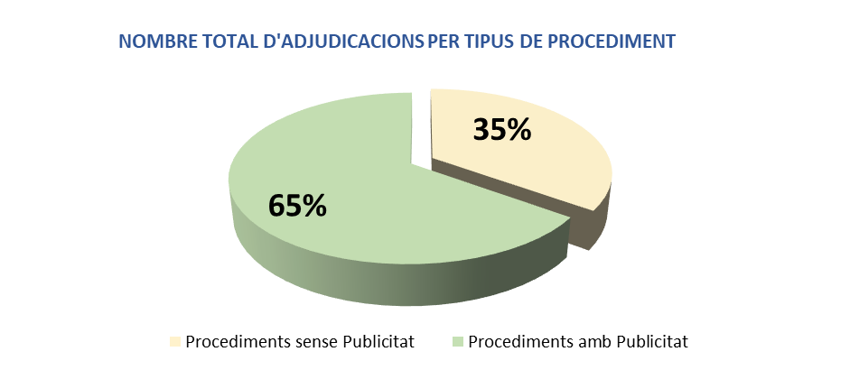
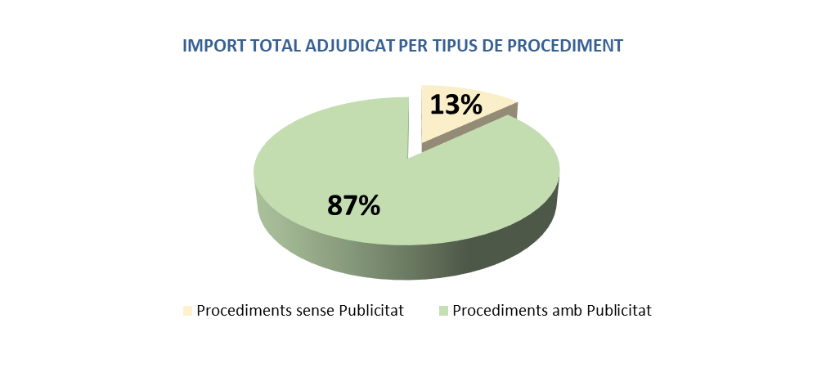
La taula següent mostra les adjudicacions de la Diputació de Barcelona (àrees i sector públic), realitzades al llarg del primer trimestre de 2026, segons el procediment d’adjudicació, diferenciant entre els procediments sense publicitat i amb publicitat.
A la vista d’aquestes dades s’observa, pel que fa al nombre, que les adjudicacions per procediments sense publicitat suposen el 35% (80 adjudicacions). D’aquestes adjudicacions el 90% corresponen a la corporació i el 10% al sector públic. Les adjudicacions directes, bàsicament subscripcions a revistes, suposen el 93% de les adjudicacions per procediments sense publicitat efectuades per la corporació.
Pel que fa als procediments oberts, que suposen el 65% (149 adjudicacions), el 87% correspon a les adjudicacions de les àrees de la corporació i el 13% a les del sector públic.
Pel que fa als imports adjudicats, el corresponent als procediments sense publicitat ha suposat el 13% de l’import total adjudicat en el primer trimestre de 2026 (3,1 M€).
Pel que fa als procediments oberts, que suposen el 87% (20,6 M€), el 86% correspon a les adjudicacions de les àrees de la corporació i el 14% al sector públic.

Slide 21
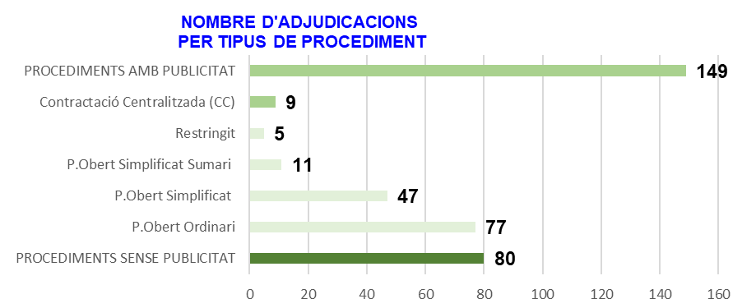
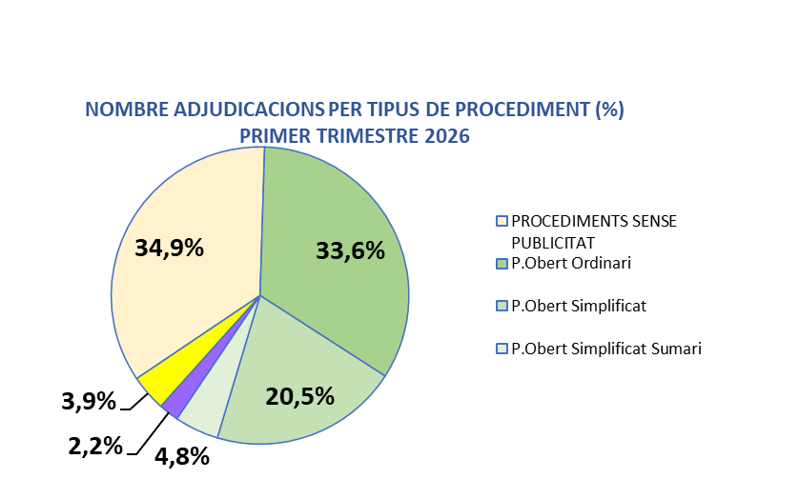
En analitzar el nombre d’adjudicacions i atenent al procediment utilitzat, s’observa que el més emprat ha estat el procediment ordinari amb 77 adjudicacions (33,6%) i el segueix l’adjudicació directa (inclosa en els procediments sense publicitat), amb 67 adjudicacions. Aquestes adjudicacions directes responen a les subscripcions de premsa i revistes i és en els primers trimestres de cada any on s'efectuen la majoria d’aquestes subscripcions. Després està el procediment simplificat amb 47 adjudicacions (20,5%) i el procediment simplificat sumari amb 11 adjudicacions (4,8%). El nombre d’adjudicacions per contractació centralitzada ha estat de 9 (3,9%) i el de les adjudicacions per procediment restringit ha estat de 5 (2,2%).

Slide 22
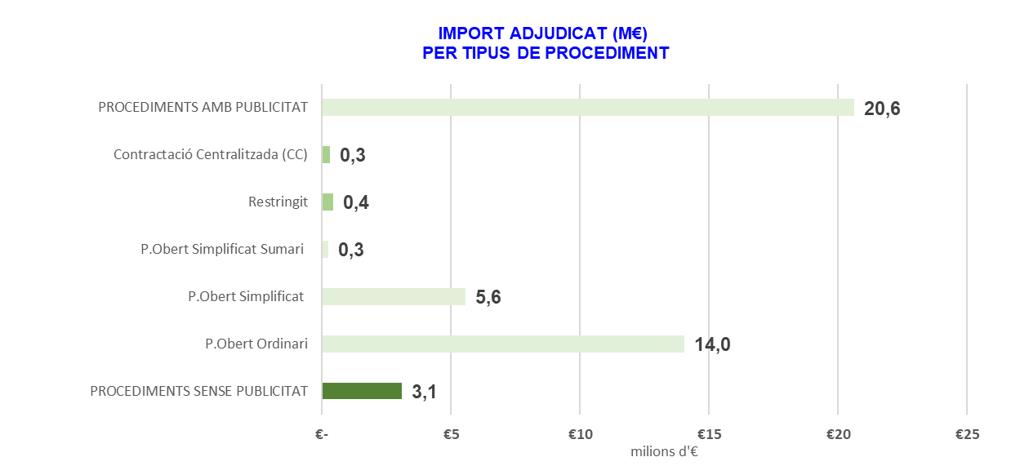
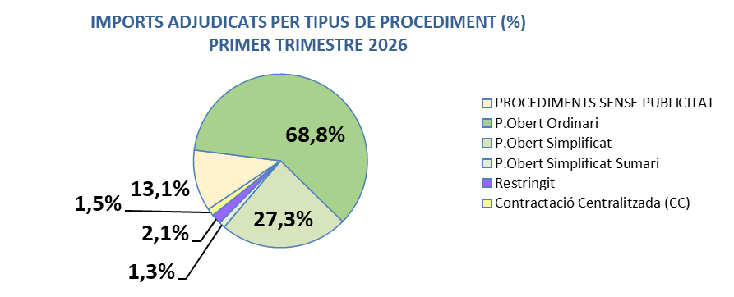
Pel que fa a l’import, el Procediment Obert Ordinari ha suposat l’adjudicació d’un total de 14,05 M d’euros, el que representa el 68,8% de l’import total adjudicat.
Després es situa el Procediment Obert Simplificat, amb 5,6 M d’euros (27,3%). El Simplificat només ha suposat l’1,3% de l’import total adjudicat en aquest període.
El procediment restringit ha suposa el 2,1% del total i la contractació centralitzada el 1,5%.
L’import de les adjudicacions per procediments sense publicitat amb 3,1 M d’euros, representa el 13,1% sobre l’import total adjudicat en aquest període.

Slide 23
CONTRACTACIÓ MENOR

Slide 24
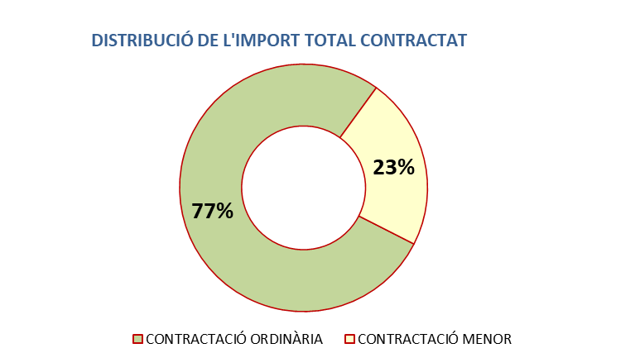
2. CONTRACTACIÓ MENOR
(Àrees de la Corporació)
Aquest apartat només fa referència a la contractació menor de les diferents àrees de la corporació al no disposar de les dades de la contractació menor de les entitats del sector públic aquí considerades.
La informació de la contractació menor de la corporació la proporciona la Intervenció General.
Al llarg del primer trimestre de 2026 s’ha comptabilitzat un total de 3.689 contractes menors per un import total de 5.929.898,32€.
En afegir a la contractació menor la resta d’adjudicacions efectuades al llarg del primer trimestre de 2026, és a dir, la contractació ordinària, el total contractat ha estat de 26.340.751,04€.
La contractació menor de la corporació representa el 23% d’aquest import total contractat.

Slide 25
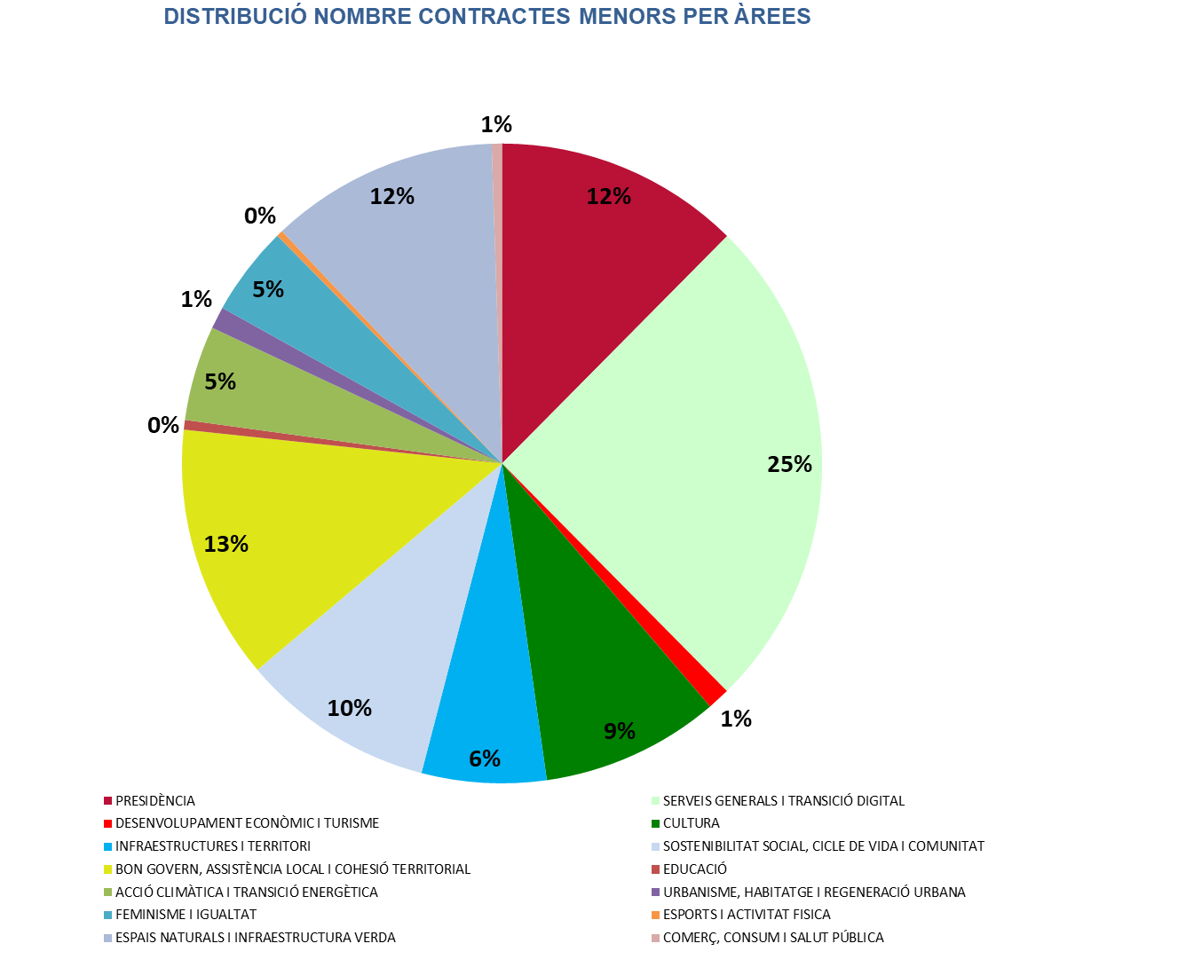
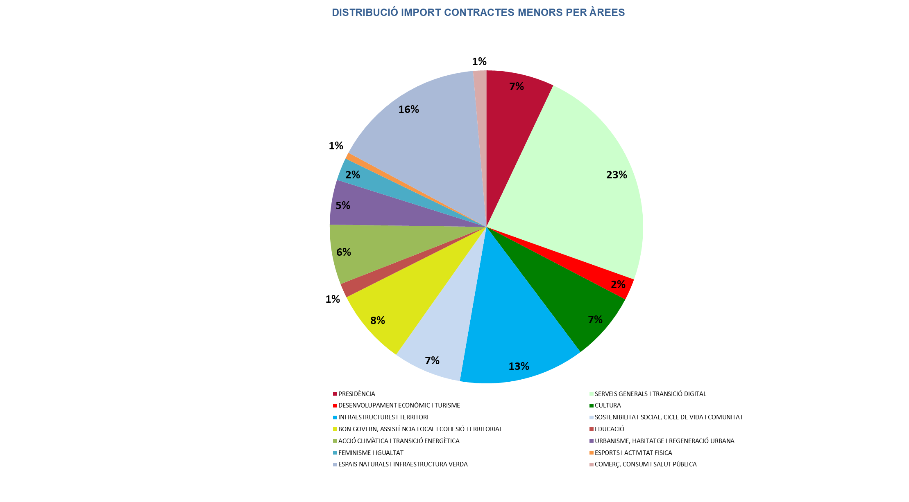
2.1. CONTRACTACIÓ MENOR PER ÀREES I SERVEIS PROMOTORS
En nombre de contractes destaca, pel seu pes específic, l’Àrea de Serveis Generals i Transició Digital amb 929 contractes (el 25% del nombre total). La segueixen les àrees de Bon Govern, Transparència i Participació (13%), l’Àrea de Presidència (12%), l’Àrea d’Espais Naturals i Infraestructura Verda (12%) i l’Àrea de Sostenibilitat Social, Cicle de Vida i Comunitat (10%).
Atenent al volum de l’import contractat, l’Àrea de Serveis Generals i Transició Digital és la que ha tingut més pes específic (fonamentalment per la Subdirecció d’Edificació), amb un import de 1,4 milions d’euros, el que suposa el 23% de l’import total de la contractació menor, seguit de l’Àrea d’Espais Naturals i Infraestructura Verda que suposa el 16% de l’import total i de l’Àrea d’Infraestructures i Territori (13%).

Slide 27
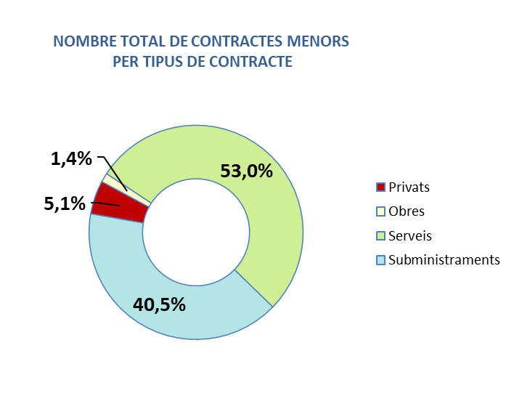
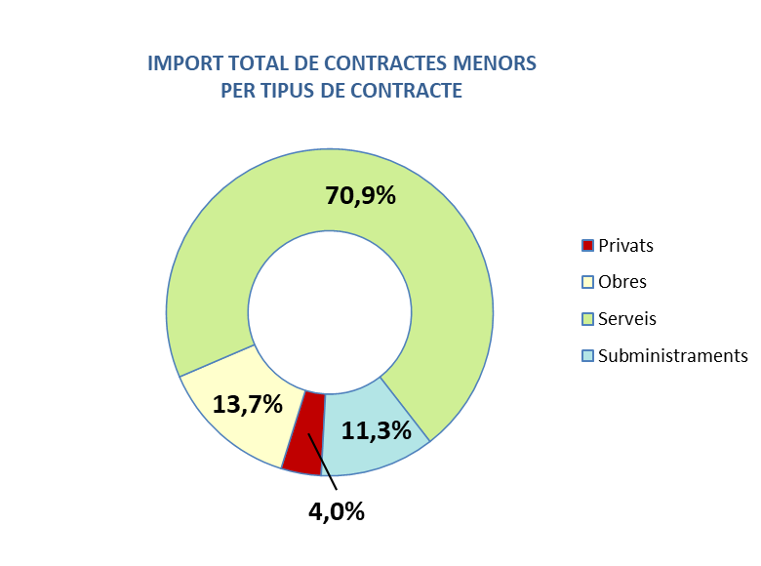
2.2. CONTRACTACIÓ MENOR PER TIPUS DE CONTRACTE
Tal com es pot observar al gràfic anterior, són majoritaris els contractes de serveis ja que suposen el 53% del nombre total. Seguit dels contractes de subministraments que suposen el 40,5%.
En relació amb l’import, també són majoritaris els contractes de serveis que assoleixen, amb 4,2 milions d’euros, el 70,9% de l’import de la contractació menor del primer trimestre de 2026. Els contractes d’obres suposen el 13,7% de l’import total, els contractes de subministraments suposen l’11,3% i els privats el 4,0%.

Slide 28
ESTALVI ECONÒMIC

Slide 29
3. ESTALVI ECONÒMIC
Atesa la importància de mesurar l’estalvi econòmic en les adjudicacions realitzades, per tal de disposar d’una aproximació al grau de competència existent en el mercat de la contractació pública, aquest indicador, permet obtenir dades d’estalvi econòmic respecte a les previsions inicials dels òrgans de contractació.
En aquesta anàlisi l’estalvi econòmic s’obté a partir de la part fixa dels imports licitats i adjudicats ja que el derivat de la part variable, al no disposar de la informació de la seva execució real, no aporta dades útils.
D’altra banda, aquest anàlisi presenta l’estalvi econòmic de les àrees de la corporació i d’una part del sector públic*(ORGT, Institut del Teatre, Patronat d’Apostes i el Consorci del Patrimoni de Sitges) no contemplant la resta del sector públic al no disposar de les dades pertinents.
El percentatge d’estalvi obtingut per part de la Corporació, l’ORGT i el Consorci del Patrimoni de Sitges, en base a la part fixa dels imports aprovats i adjudicats, es situa en el 17,4% en el primer trimestre de 2026. L’estalvi obtingut per la Corporació és molt superior (17,9%) a l’obtingut per part del sector públic considerat (8,6%).
Atenent al tipus de contractació, tal i com es presenta en la taula següent, s’observa que són els de subministraments i els de serveis els que presenten el percentatges d’estalvi més elevats respecte de l’import aprovat, el 26,4% i el 23,6% respectivament. Més baix és el percentatge d'estalvi dels contractes d’obres que suposa l’11,4% respecte de l’import aprovat. Els contractes privats obtenen un estalvi de l’1,9%.

Slide 30
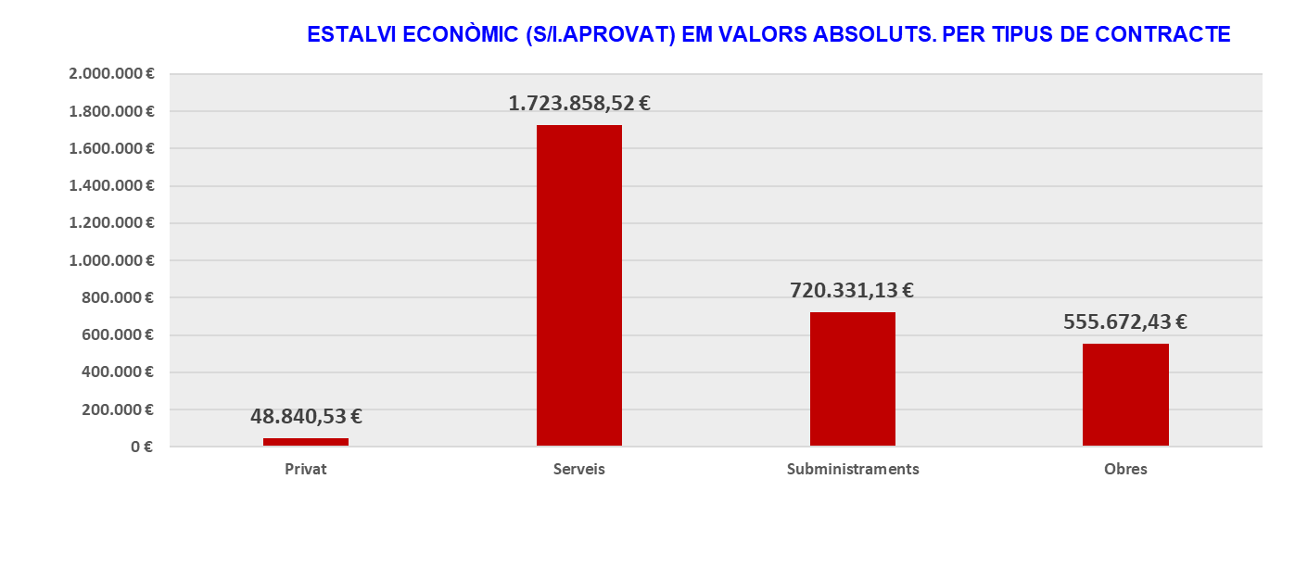
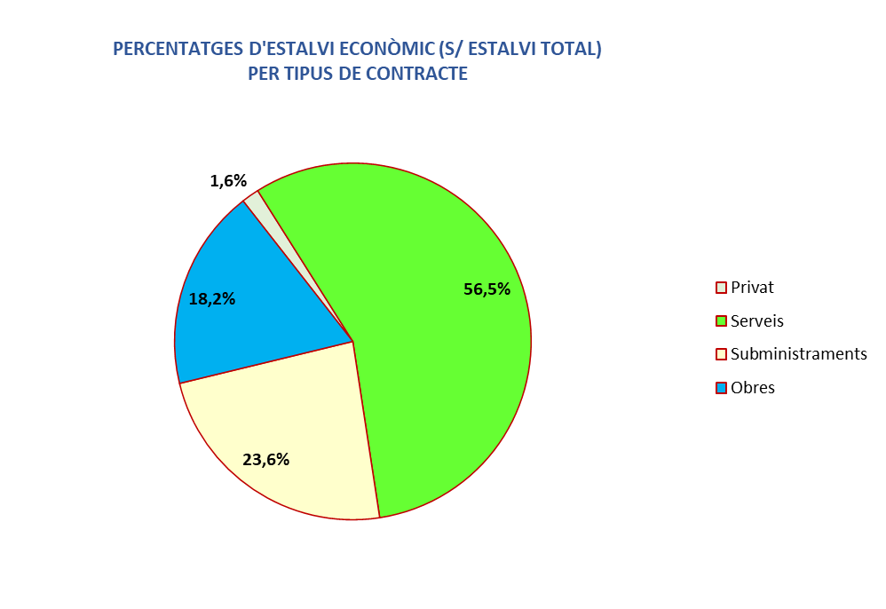
Atenent a la distribució del total de l’estalvi econòmic, per tipus de contracte, destaquen els contractes de serveis, que suposen el 56,5% de l’estalvi total obtingut. Els contractes de subministrament es situen en el 23,6% i els d’obres en el 18,2%.
Els contractes privats suposen un estalvi de l’1,6% del total de l’estalvi obtingut,

Slide 31
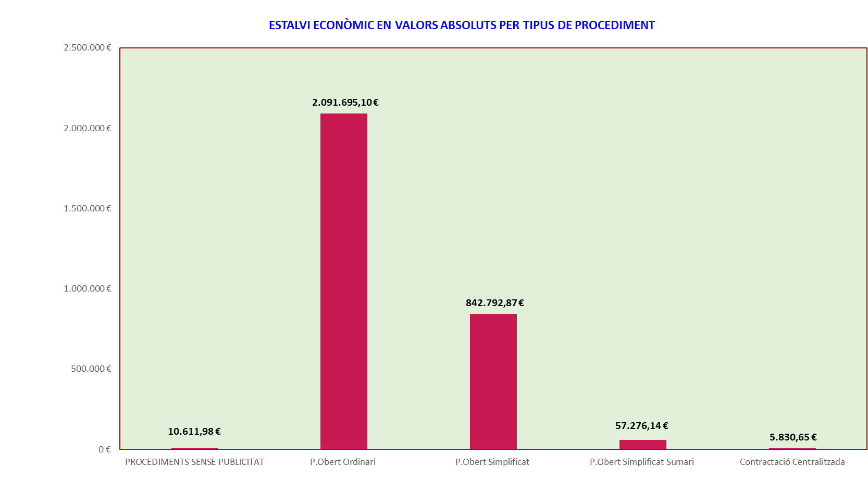
Atenent al procediment d’adjudicació, en conjunt, el procediment amb publicitat ha obtingut un estalvi del 17,3% respecte de l’import aprovat. Dels procediments sense publicitat, pràcticament, no s’obté cap estalvi.
Dins dels procediments oberts, el que presenta un major percentatge d’estalvi respecte de l’import aprovat és el Procediment Obert Ordinari amb un 26,2%. El procediment Simplificat-Sumari representa un 23,3% d’estalvi, el Simplificat el 13,9% i l’1,9% la contractació centralitzada.

Slide 32
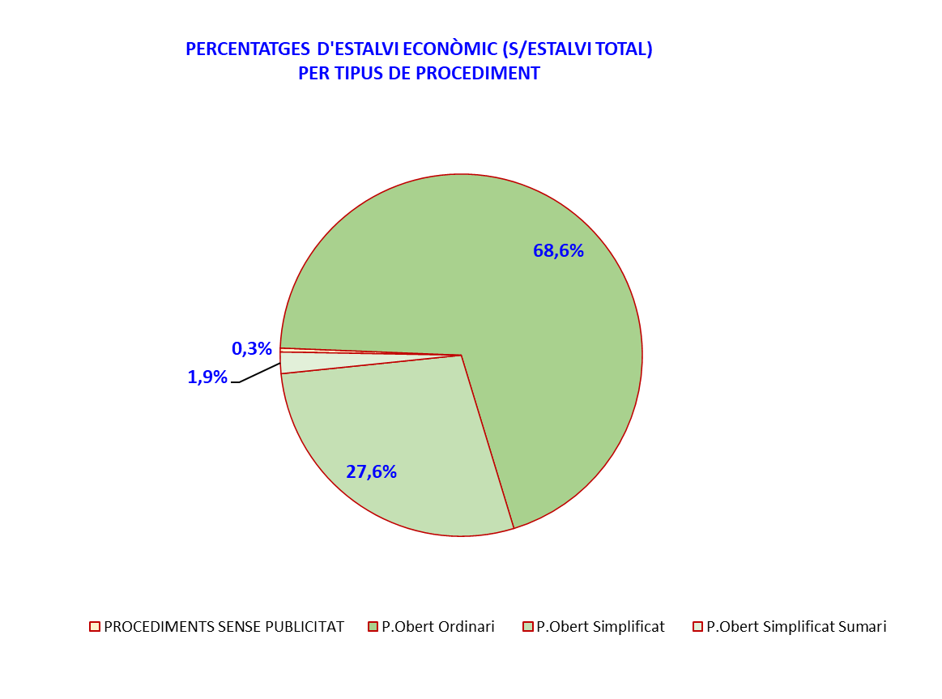
Pel que fa a la distribució de l’estalvi total obtingut per tipus de procediment, el 99,7% del total de l’estalvi és obtingut pels procediments oberts.
Els procediments oberts que aporten, en termes absoluts, major estalvi són l’Ordinari (68,6% del total) i el Simplificat (27,6%). Els Procediments Simplificat–Sumari i Restringit suposen l’1,9% i l’1,3%, respectivament, del total de l’estalvi obtingut. La contractació centralitzada ha suposat el 0,2%.

Slide 33
CONCURRÈNCIA

Slide 34
4. CONCURRÈNCIA EN LA CONTRACTACIÓ
En aquesta anàlisi no tindrem en compte la contractació centralitzada.
La concurrència és una mesura que mostra el nombre d’ofertes rebudes per licitació.
Aquest indicador permet veure el grau de competència en les diferents licitacions, entenent que un major nivell de competència afavoreix una millor relació qualitat preu en l’adjudicació. També permet detectar aquells sectors amb una menor participació a fi d'adoptar mesures més eficients.
En aquest apartat s’analitza la concurrència en la contractació segons les diverses variables disponibles, entre elles el nombre i l’import de les adjudicacions, el tipus de contracte i el tipus de procediment:
Índex de concurrència mitjana.
Anàlisi de les adjudicacions en funció del nombre de licitadors.
Anàlisi de les licitacions amb una sola oferta
Anàlisi de les licitacions desertes
ÍNDEX DE CONCURRÈNCIA
Aquest índex és el resultat de dividir el nombre d’ofertes rebudes (licitadors) pel nombre d’adjudicacions per procediments oberts.
El total d’ofertes presentades en les diferents licitacions amb publicitat adjudicades al llarg del primer trimestre de 2026 ha estat 644 i el nombre d’adjudicacions 140. L’índex de concurrència, per tant, es situa en 4,6 licitadors per contracte adjudicat.
La concurrència obtinguda en la corporació (4,9 licitadors) és quasi el doble de la obtinguda en el sector públic (2,8 licitadors)

Slide 35
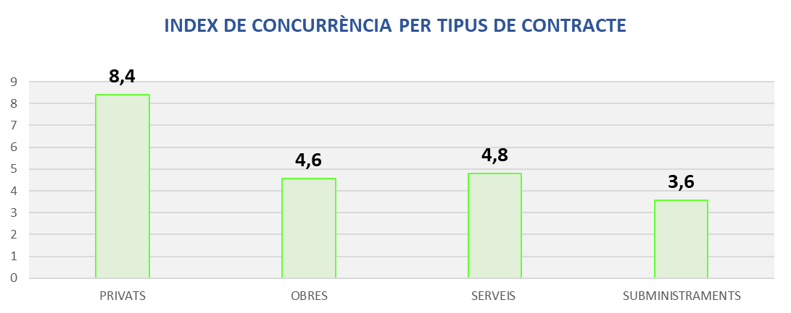
En funció del tipus de contracte:
Analitzant els índex de concurrència de la corporació i el seu sector públic en funció del tipus de contracte s’observa que els contractes privats són els que presenten una concurrència més alta, 8,4 licitadors per adjudicació degut a una sola licitació que va tenir 33 licitadors. La concurrència en els contractes de serveis i d’obres es situa al voltant de 4,7 licitadors per adjudicació i la dels contractes de subministraments es situa en 3,6 licitadors per adjudicació, per sota de la mitjana.

Slide 36
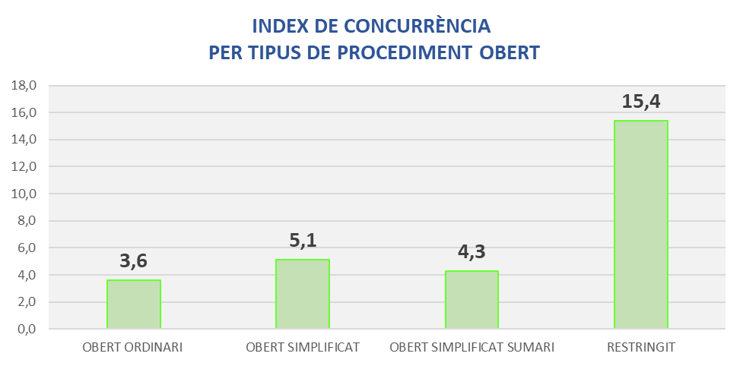
En funció del tipus de procediment obert:
En analitzar la concurrència en funció del procediment d’adjudicació obert, s’observa que la concurrència més alta es produeix en el procediment restringit situant-se en 15,4 licitadors per adjudicació. La concurrència en els procediments simplificats i simplificat-sumaris es situen el 5,1 i 4,3 licitadors per adjudicació, respectivament. La concurrència en els procediments ordinaris és de 3,6 licitadors per adjudicació, per sota de la mitjana.

Slide 37
ADJUDICACIONS PER NOMBRE DE LICITADORS
La següent taula mostra la distribució de les adjudicacions, per procediment obert, realitzades per les diferents àrees de la corporació i el seu sector públic al llarg del primer trimestre de 2026, en funció del nombre d’ofertes rebudes.
S’observa com el 19% (27 adjudicacions) del nombre total de les adjudicacions per procediment obert (140 adjudicacions), que representa el 39% de l’import adjudicat, va rebre una sola oferta. Si és té en compte, també, aquelles adjudicacions amb 2 ofertes, es pot veure com aquest grup, amb un nivell mínim de concurrència, representa el 37% del nombre total d’adjudicacions i el 48% de l’import total adjudicat.
Podem considerar un segon grup on s’hi troben les adjudicacions que han tingut una concurrència intermèdia, és a dir, de 3 a 10 ofertes. Aquestes suposen el 59% de les adjudicacions les quals representen el 51% de l’import adjudicat. Finalment, l'interval de màxima concurrència, on s’agrupen les adjudicacions que han rebut més d’11 ofertes, representa el 3% de les adjudicacions i representa l’ 1% de l’import total adjudicat.

Slide 38
ADJUDICACIONS AMB UNA SOLA OFERTA
En la taula anterior s’observa que el percentatge d’adjudicacions amb una sola oferta per part de la corporació es situa en el 16% mentre que aquest percentatge per part del sector públic es situa molt per sobre, en el 44%. En conjunt el percentatge d’adjudicacions amb una sola oferta obtingut és del 19%.
A continuació, les següents taules presenten els percentatges de licitacions amb una sola oferta del conjunt de la corporació i de les entitats del sector públic, respecte del total de licitacions tant des del punt de vista del tipus de contracte com del tipus de procediment.
PER TIPUS DE CONTRACTE
En la taula anterior s’observa la incidència que els principals tipus de contractes tenen sobre la concurrència, en concret sobre la proporció de licitacions amb una sola oferta en cadascun d’ells.
S’observa que els contractes de serveis és la tipologia que presenta un major percentatge de licitacions amb un sola oferta respecte del total d’adjudicacions de serveis, el 23% del total d’adjudicacions de serveis, el que representa el 55% del volum econòmic sobre l'import total adjudicat en aquests tipus de contracte.
En els contractes privats el percentatge de licitacions amb una sola oferta es situa en el 20% (23% del volum econòmic)
En els contractes d’obres, el percentatge de licitacions amb una sola oferta es situa en el 14% (4% del volum econòmic)
En els contractes de subministraments el percentatge de licitacions amb una sola oferta es situa en el 12% (28% del volum econòmic)

Slide 39
PER TIPUS DE PROCEDIMENT
A la taula anterior s’observa l’efecte que els diferents procediments oberts d’adjudicació tenen sobre la concurrència i en quins és mes elevada la proporció de licitacions amb una sola oferta.
El procediment que presenta el major percentatge de licitacions amb una sola oferta és el Procediment Ordinari ja que suposa el 27% del total de les adjudicacions i representa el 54% del volum econòmic adjudicat per aquest procediment.
El segueixen el Procediment Simplificat, amb l’11% pel que fa al nombre i que en volum econòmic suposa el 6% i el Procediment Simplificat-Sumari amb el 9% del total d’adjudicacions i el 17% de l’import total adjudicat en aquest procediment.
Finalment, es presenta la següent taula corresponent als contractes harmonitzats, per nombre de licitadors, de la corporació (sense el sector públic) per tal de fer una comparativa en base a un informe de la Comissió Europea. Segons aquest informe es considera òptim un percentatge menor o igual al 10% (valor que cap dels estats assoleix) i una pràctica satisfactòria si aquest percentatge no supera el 20%.
Les licitacions amb una sola oferta de contractes harmonitzats, en el cas de la corporació en aquest primer trimestre de 2026 suposa un 26% sobre el total de contractes harmonitzats. La Diputació de Barcelona es troba per sobre del llindar del 20% i, per tant, no assoleix uns nivells satisfactoris de licitacions amb una sola oferta.

Slide 40
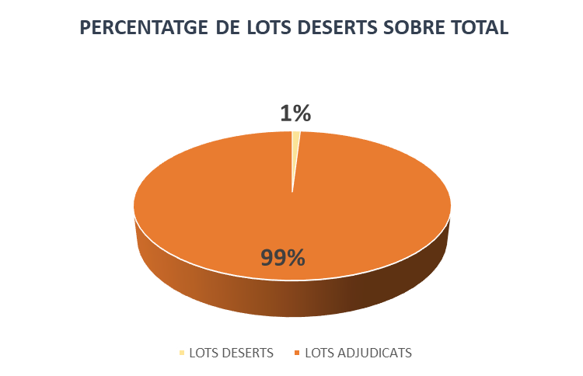
LICITACIONS DECLARADES DESERTES
(Àrees de la corporació)
A banda de les licitacions que finalment es concreten en l’adjudicació dels oportuns contractes, també es dona el cas que alguns lots s’han de declarar deserts. En la majoria dels casos això obeeix a la manca d’ofertes presentades, però en d’altres ocasions els motius poden ser per altres circumstàncies.
En el primer trimestre de 2026 s’han declarat 2 lots/contractes deserts (contractacions que no estan dividides en lots que s’han quedat desertes i els lots deserts que formen part d’un mateix expedient de contractació) el que suposa l’1% del total dels lots licitats per procediments oberts.
En funció del tipus de contracte:
En funció del tipus de procediment:

Slide 41
TIPOLOGIA DE LES EMPRESES

Slide 42
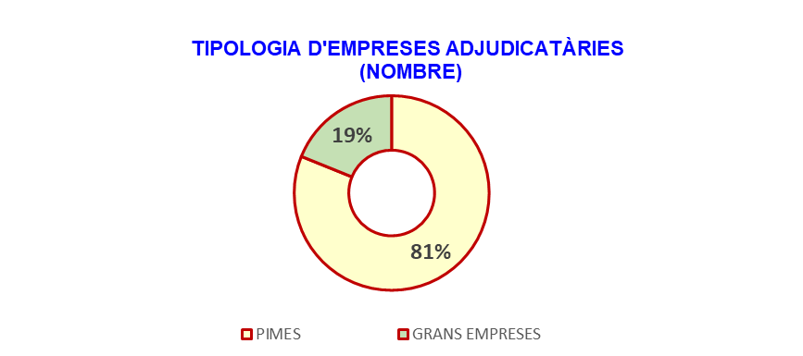
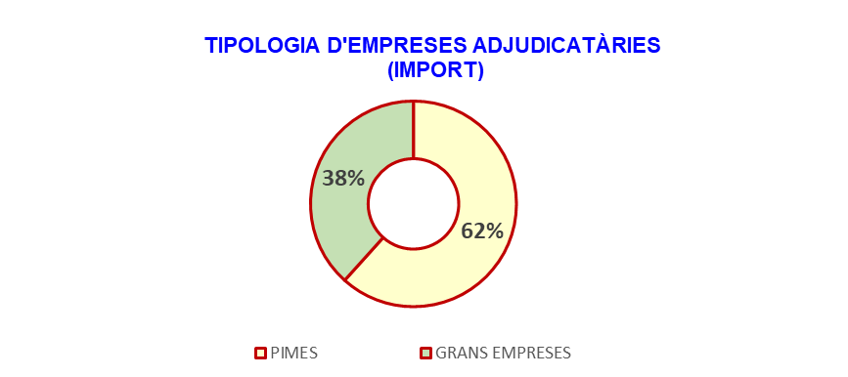
5. TIPOLOGIA DE LES EMPRESES
5.1. ADJUDICATÀRIES PER PROCEDIMENT OBERT
En funció de la informació obtinguda es presenten les següents taules per tal d’analitzar la tipologia de les empreses adjudicatàries dels procediments oberts adjudicats al llarg del primer trimestre de 2026.
Pel que fa al sector públic no disposem d’una informació més detallada pel que fa a la tipologia de les pimes.
Analitzant la tipologia de les empreses del conjunt de la Diputació de Barcelona (corporació + sector públic), del nombre total d’empreses adjudicatàries, el 81% han estat pimes i el 19% grans empreses. Quant a l’import, el 62% de l’import total adjudicat ha estat adjudicat a pimes i el 38% a grans empreses.

Slide 43
5. TIPOLOGIA DE LES EMPRESES
5.1. ADJUDICATÀRIES PER PROCEDIMENT OBERT
5.1.1. PER TIPUS DE CONTRACTE
Des del punt de vista del tipus de contracte, pel que fa al nombre, s’adjudiquen a pimes el 86% dels contractes d’obres, el 80% dels contractes privats, el 78% dels contractes de serveis i el 87% dels contractes de subministraments. Pel que fa als imports adjudicats, s’adjudiquen a pimes el 90% de l’import adjudicat en obres, el 77% en contractes privats, el 45% de l’import adjudicat a serveis i el 89% de l’import adjudicat a subministraments.

Slide 44
5. TIPOLOGIA DE LES EMPRESES
5.1. ADJUDICATÀRIES PER PROCEDIMENT OBERT
5.1.2. PER TIPUS DE PROCEDIMENT
Des del punt de vista del tipus de procediment obert emprat, pel que fa al nombre, s’ha adjudicat a pimes el 83% de les adjudicacions per procediment ordinari, el 85% de les adjudicacions per procediment simplificat i el 82% de les adjudicacions per procediment simplificat-sumari. Pel que fa als imports, s’ha adjudicat a pimes el 50% de l’import adjudicat per procediment ordinari, el 88% de l’import adjudicat per procediment simplificat i el 64% de l’import adjudicat per procediment simplificat-ordinari. Els expedients per procediment restringit s’han adjudicat el 100% a pimes.

Slide 45
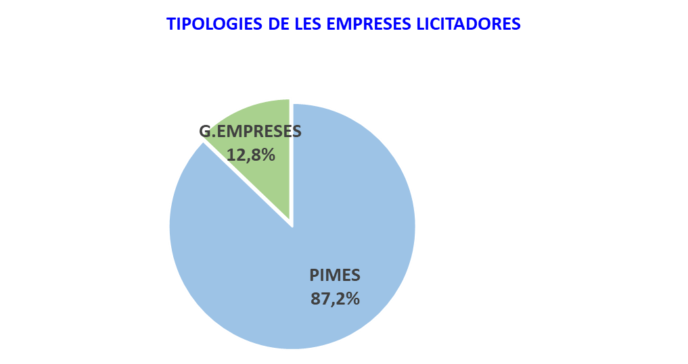
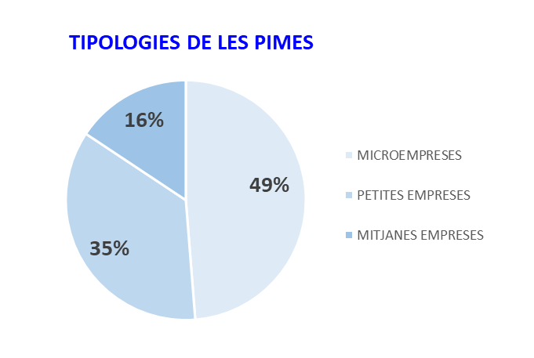
5. TIPOLOGIA DE LES EMPRESES
5.2. LICITADORES PER PROCEDIMENT OBERT
(Àrees de la Corporació)
Pel que fa a la tipologia del total d’empreses licitadores corresponents a les licitacions adjudicades per procediment obert en aquest període, només es farà referència a les adjudicacions realitzades per les diferents àrees de la corporació al no disposar d’aquesta informació en les adjudicacions del sector públic.
En el primer trimestre de 2026, del total d’empreses licitadores, 593, el 87,2% han estat pimes i el 12,8% han estat grans empreses.
Dins del total d’empreses licitadores que han estat pimes (517), el 49% han estat microempreses, el 35% petites empreses i el 16% mitjanes empreses.

Slide 46
.RESERVA SOCIAL
.CLÀUSULES AMBIENTALS
.CLÀUSULES SOCIALS

Slide 47
6. RESERVA SOCIAL
(Àrees de la corporació)
En el mes de febrer de 2024 la Junta de Govern de la Diputació de Barcelona va aprovar la Reserva Social de contractació per als exercicis 2024 a 2027. És voluntat de la Diputació de Barcelona per al nou mandat continuar afavorint l’ocupació dels sectors més desafavorits de la societat o que es troben en un risc d’exclusió social.
S’amplia l’import reservat a 1.200.000 euros per any, de manera que fa un total de 4.800.000 euros per al període 2024-2027.
Els objectes contractuals susceptibles de reserva són els serveis de neteja de recintes i edificis corporatius, la recollida selectiva de residus (grup 1), les arts gràfiques, els serveis de missatgeria i paqueteria, els serveis d’hostaleria i càtering, la bugaderia industrial, el subministrament de productes alimentaris i tèxtils, el manteniment de jardins, el marxandatge corporatiu i el suport a esdeveniments i jornades.
Els contractes poden adjudicar-se per tots els procediments establerts a la LCSP, inclosa la contractació menor, amb els llindars establerts a la LCSP.
Les entitats destinatàries dels contractes reservats són els centres especials de treball d’iniciativa social i les empreses d’inserció.
Al llarg del primer trimestre de 2026 no s’ha adjudicat cap contracte amb reserva social.
A 31/03/2026, la despesa anualitzada és de 157.411,80€.

Slide 48
7. CLÀUSULES AMBIENTALS I SOCIALS
(Àrees de la corporació)
Clàusules ambientals:
Amb l’objectiu de conèixer el nivell d’incorporació de clàusules ambientals en la contractació pública, aquest apartat analitza aquesta incorporació per àrees, tipologia de contractes i per tipus de procediment.
Al llarg del primer trimestre de 2026 s’han promogut 39 adjudicacions amb clàusules mediambientals, per un import total de 6.987.642,09€ tal i com queden detallades en la taula següent i agrupades per àrees.
El percentatge de contractes amb clàusules ambientals sobre el total de contractes adjudicats en aquest període representa el 19%, pel que fa al nombre, i el 34% pel que fa a l’import.
L’àrea que va adjudicar un major nombre de contractes amb clàusules ambientals va ser l’àrea de Serveis Generals i Transició Digital (67%).
L’Àrea de Serveis Generals i Transició Digital va ser la que va adjudicar més volum econòmic en contractes amb clàusules ambientals (86%) en comparació a la resta d’àrees.

Slide 49
Clàusules ambientals per tipologia de contracte
En aquest apartat s’analitza la incorporació de clàusules ambientals en funció de les principals tipologies de contractes. Es prenen com a referència les 202 adjudicacions per valor de 20,4 M d’€ del conjunt de l’activitat contractual ordinària del primer trimestre de 2026.
A la vista de la taula següent es destaca que són els contractes de subministraments els que presenten major percentatge pel que fa al nombre de contractes amb clàusules ambientals, el 78%. Pel que fa a l’import adjudicat, també són els contractes de subministraments els que suposen major percentatge d’adjudicacions amb clàusules ambientals, el 84% del total de contractes de subministraments.
D’altra banda, només el 16% (el 42% en volum econòmic) dels contractes de serveis incorporen clàusules ambientals i els contractes d’obres no incorporen cap, essent, per tant, aquestes dues categories les que presenten major marge de millora.
Clàusules ambientals per tipus de procediment
En aquest apartat s’analitza la incorporació de clàusules ambientals en funció del procediment emprat en la licitació. De nou es prenen com a referència les 202 adjudicacions per valor de 20,4 M d’€ del conjunt de l’activitat contractual ordinària del primer trimestre de 2026.
Pel que fa al nombre de contractes adjudicats i a l’import adjudicat amb clàusules ambientals, només els contractes adjudicats per procediment ordinari i per procediment simplificat incorporen clàusules ambientals. En el primer cas el total de contractes amb clàusules ambientals suposa el 48% respecte del total adjudicat per procediment ordinari (57% del volum econòmic). En el cas d’adjudicacions per procediment simplificat el nombre de contractes amb clàusules ambientals suposa el 16% respecte del total contractat amb aquest procediment (5% del volum econòmic).

Slide 50
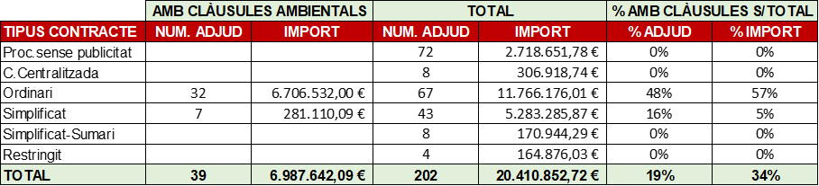
Clàusules socials:
Al llarg del primer trimestre de 2026 s’han promogut 131 adjudicacions amb clàusules socials, per un import de 18.008.094,00€, detallades en la taula següent i agrupades per àrees.
El percentatge de contractes amb clàusules socials sobre el nombre total de contractes adjudicats en aquest període representa el 65% i, atenent als imports, el 88%.
Les àrees que van adjudicar un major nombre de contractes amb clàusules socials van ser Serveis Generals i Transició Digital (40%) i Infraestructures i Territori (21%).
Pel que fa als imports, les àrees que van adjudicar un major valor econòmic en contractes amb clàusules socials van estar les mateixes, Serveis Generals i Transició Digital (58%) i Infraestructures i Territori (24%).

Slide 51
Clàusules socials per tipologia de contracte
En aquest apartat s’analitza la incorporació de clàusules socials en funció de les principals tipologies de contractes. Es prenen com a referència les 202 adjudicacions per valor de 20,4 M d’€ del conjunt de l’activitat contractual ordinària del primer trimestre de 2026.
A la vista de la taula següent es destaca que tots els contractes d’obres i de subministraments incorporen clàusules socials. El 95% dels contractes de serveis incorporen també clàusules socials mentre que només el 7% dels contractes privats incorporen clàusules socials.
Clàusules socials per tipus de procediment
En aquest apartat s’analitza la incorporació de clàusules socials en funció del procediments emprat en la licitació. De nou es prenen com a referència les 202 adjudicacions per valor de 20,4 M d’€ del conjunt de l’activitat contractual ordinària del primer trimestre de 2026.
Pel que fa al nombre de contractes adjudicats i a l’import adjudicat amb clàusules socials, tots els contractes adjudicats per procediment ordinari, simplificat, simplificat-sumari i restringit incorporen clàusules socials. Els contractes per procediment negociat, només incorporen el 7% pel que fa al nombre i el 13% pel que fa a l’import. Els contractes adjudicats per contractació centralitzada amb clàusules socials suposen el 50% del nombre i el 88% de l’import,

Slide 52
PRÒRROGUES

Slide 53
8. PRÒRROGUES
(Àrees de la corporació)
Aquest apartat de l’informe d’activitat contractual inclou les pròrrogues aprovades al llarg del primer trimestre de 2026 per part de la corporació.
Durant aquest període s’han aprovat un total de 72 pròrrogues per un import de 18.053.987,25€
Pròrrogues per àrees i serveis promotors:
Pel que fa al nombre, destaca l’Àrea de Serveis Generals i Transició Digital amb un total de 25 pròrrogues, el que fa un total del 34,7% del total de les pròrrogues efectuades en aquest període. La segueixen l’Àrea d’Espais Naturals i Infraestructura Verda amb 14 pròrrogues (19,4% del total) i l’Àrea de Sostenibilitat Social, Cicle de Vida i Comunitat amb 13 pròrrogues (18,1%).
Quant a l’import d’aquestes, el 76% de l’import total l’ha tramès l’Àrea de Serveis Generals i Transició Digital (13,7M€).
A continuació es presenta la taula on es mostra, amb més detall, la distribució de les pròrrogues de totes àrees i serveis promotors:

Slide 55
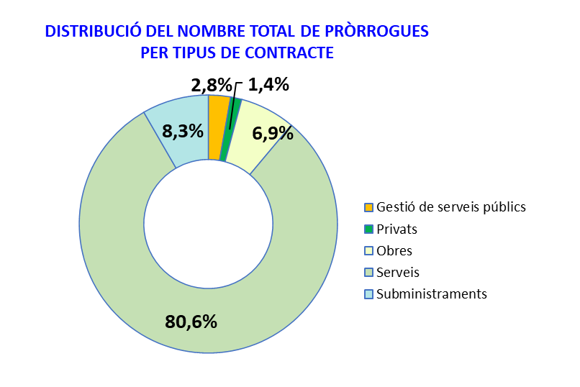
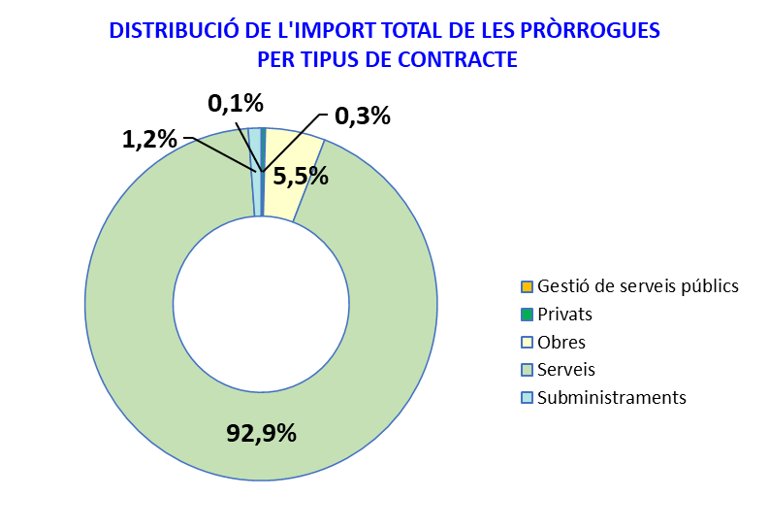
Pròrrogues per tipus de contracte:
Quant al nombre, són les pròrrogues de serveis les majoritàries, suposant el 80,6% del total de pròrrogues aprovades.
Pel que fa a l’import, també són les pròrrogues de serveis les que, amb 16,8M€, suposen el 92,9% de l’import total prorrogat en el primer trimestre de 2026.

Slide 56
SISTEMES PER A LA RACIONALITZACIÓ DE LA CONTRACTACIÓ

Slide 57
9. SISTEMES PER A LA RACIONALITZACIÓ DE LA
CONTRACTACIÓ
(Àrees de la Corporació)
Sistemes dinàmics d’adjudicació: Al llarg del primer trimestre de 2026 no s’ha aprovat cap expedient de sistemes dinàmics d’adjudicació.
Acords Marc: En aquest primer trimestre de 2026, s’han adjudicat dos acords marc amb pluralitat d’empreses (4 adjudicacions) per un total de 583.432,00€
Cal tenir en compte que els imports són els de licitació ja que els imports adjudicats es coneixeran a mida que es concretin els contractes basats en aquests acords marc.

Slide 58
ADJUDICACIONS NEXT GENERATION

Slide 59
10. ADJUDICACIONS FINANÇADES PER FONS
NEXT-GENERATION
(Àrees de la Corporació)
Al llarg del primer trimestre de 2026 no s’ha adjudicat cap expedient finançat pel Fons Europeu-Next Generation

Slide 60
EXPEDIENTS EN EXECUCIÓ

Slide 61
11. EXPEDIENTS EN EXECUCIÓ
(Àrees de la corporació i sector públic gestionat per la Direcció de Serveis de Compra Pública )
Són tots aquells expedients que es troben en fase d’execució.
A data 31 de març de 2026 el nombre d’expedients en execució per part de la Corporació i del sector públic gestionat per la Direcció de Serveis de Compra Pública (no inclou per tant el CCCB, Drassanes i XAL) ha estat de 626 expedients desglossats tal i com mostra la taula següent:
El desglossament dels expedients en fase d’execució tramitats per la Direcció de Serveis de Compra Pública Local és el següent:

Slide 62
RESUM DADES PRINCIPALS

Slide 63
12. RESUM DE LES DADES PRINCIPALS
GLOBAL
Al llarg del primer trimestre de 2026 les diferents àrees de la corporació i el seu sector públic han aprovat un total de 229 adjudicacions per un import de 23.720.830,37€.
Les adjudicacions per part de les àrees de la corporació suposen el 88% del nombre total d’adjudicacions i el 86% de l’import total adjudicat i el seu sector públic el 12% de adjudicacions i el 14% de l’import.
ADJUDICACIONS PER ÀMBITS
Àrees de la corporació:
Pel que fa al nombre, destaquen les àrees de Serveis Generals i Transició Digital, Cultura i Infraestructures i Territori que han estat les àrees amb més activitat contractual al llarg del primer trimestre de 2026.
Pel que fa a l’import, destaca l’Àrea Serveis Generals i Transició que assumeix el volum econòmic més important, el 44% de l’import total adjudicat.
Ens del sector públic:
Pel que fa al nombre, la Xal, SL és l’organisme que ha adjudicat més contractes, el 40% seguit del Centre de Cultura Contemporània que ha adjudicat el 28% del nombre total d’adjudicacions per part del sector públic.
Pel que fa a l’import, es l'organisme de Gestió Tributària el que suposa el 34% de l’import total adjudicat pel sector públic, seguit del Centre de Cultura Contemporània de Barcelona amb un 28% sobre el total i la XAL amb el 22% sobre el total.
ADJUDICACIONS TIPUS DE CONTRACTE
Segons la tipologia de contractes, són majoritaris, en nombre, els contractes de serveis i els contractes privats representant el 45,9% i el 31,4%, respectivament, sobre el nombre total d’adjudicacions de les àrees de la corporació i el seu sector públic.
Pel que fa a l’import, son els contractes de serveis els que suposen un major volum econòmic, el 56,3% sobre el total, seguit dels contractes d’obres amb el 18,2%.

Slide 64
ADJUDICACIONS PER TIPUS DE PROCEDIMENT
La contractació per procediments oberts ha suposat el 65% del nombre total d’adjudicacions i el 87% del volum econòmic. El 35% restant del nombre total d’adjudicacions corresponen als contractes adjudicats per procediments sense publicitat, el que suposa el 13% de l’import total adjudicat.
Dins de la contractació per procediment obert, els procediments de licitació més emprats en el primer trimestre de 2026 han estat el procediment Obert Ordinari (harmonitzat i no harmonitzat) amb 77 adjudicacions i el procediment simplificat amb 47 adjudicacions.
CONTRACTACIÓ MENOR
(no inclou el sector públic)
En total s’han informat 3.689 contractes menors per un import de 5.929.898,32€. La contractació menor suposa el 23% de l’import total adjudicat per les diferents àrees de la corporació.
L’Àrea de Serveis Generals i Transició Digital és la que ha tingut més activitat contractual menor tant en nombre (25%) com en import (23%), especialment la subdirecció d’Edificació.
Són majoritaris els contractes de serveis tan pel que fa al nombre (53%) com pel que fa a l’import adjudicat (70,9%).
. ESTALVI ECONÒMIC
L’estalvi obtingut de l’adjudicació realitzada per les àrees de la corporació, l’ORGT, l’Institut del Teatre, el Patronat d'Apostes i el Consorci del Patrimoni de Sitges (calculat en base a la part fixa dels imports de licitació i adjudicació), es situa en 17,4% sobre l’import fix aprovat. Els percentatges més elevats els presenten els contractes de serveis i de subministraments (23,6% i 26,4%, respectivament). Atenent al procediment, en conjunt, els procediments amb publicitat han obtingut un estalvi del 17,3% respecte de l’import aprovat mentre que dels procediments sense publicitat s’obté un estalvi del 0,39%. Dins del procediments oberts el que presenta un major percentatge d’estalvi és el procediment ordinari (26,2%) seguit del Simplificat-Sumari (23,3%)

Slide 65
CONCURRÈNCIA (no inclou la contractació centralitzada)
Pel que fa a la concurrència, la ràtio licitadors per adjudicació o índex de concurrència es situa, en el primer trimestre de 2026, en 4,6 empreses licitadores per adjudicació.
Les licitacions de contractes privats són les que presenten la concurrència mes alta, 8,4 licitadors per adjudicació, mentre que la concurrència en els contractes de serveis es situa en 4,8 licitadors per adjudicació, la dels contractes d’obres en 4,6 licitadors i la dels contractes de subministraments es situa en 3,6 licitadors per adjudicació, per sota de la mitjana.
Si s’atén al tipus de procediment, la concurrència més alta es produeix en el procediment restringit, 15,4 licitadors per adjudicació. La concurrència en els procediments simplificats i simplificat-sumaris es situa en 5,1 i 4,3 licitadors per adjudicació mentre que la concurrència en el procediment ordinari es situa en 3,6 licitadors per adjudicació, per sota de la mitjana.
El percentatge de licitacions amb una sola oferta suposa el 19% sobre el total d’adjudicacions per procediment obert.
Són les licitacions de serveis les que presenten un major percentatge de licitacions amb una sola oferta, el 23% del total, el que suposa el 55% del volum econòmic total dels contractes de serveis.
Són les licitacions per procediment ordinari les que presenten un major percentatge de licitacions amb una sola oferta, el 27% del nombre total d’adjudicacions i el 54% de l’import total.
Al llarg del primer trimestre de 2026 han quedat deserts dos lots, el que suposa l’1% del total de lots adjudicats en aquest període.

Slide 66
TIPOLOGIA D’EMPRESES
La tipologia de les empreses adjudicatàries per procediments oberts adjudicats al llarg del primer trimestre de 2026, presenta la següent distribució, pel que fa al nombre: el 81% han estat pimes i el 19% a grans empreses.
Pel que fa a l’import, el 62% de l’import tota adjudicat ha estat a pimes i el 38% a grans empreses.
La tipologia de les empreses licitadores (només referida a les àrees de la corporació) presenta els percentatges següents: 87,2% pimes i 12,8% grans empreses.
RESERVA SOCIAL
(no inclou el sector públic)
Al llarg del primer trimestre de 2026 no s’ha adjudicat cap contracte amb reserva social. A 31/03/2026, la despesa anualitzada és de 157.411,80€.
CLÀUSULES MEDIAMBIENTALS I SOCIALS
(no inclou el sector públic)
. Clàusules mediambientals: En aquest període s’han adjudicat 39 contractes per un import de 6.987.642,09€, el que suposa el 19% del nombre total d’adjudicacions i el 34% del total del volum econòmic adjudicat al llarg d’aquest període.
. Clàusules socials: En aquest període s’han adjudicat 131 contractes amb per un import de 18.008.094,00€, el que suposa el 65% del nombre total d’adjudicacions i el 88% del total del volum econòmic adjudicat.
PRÒRROGUES
(no inclou el sector públic)
En el primer trimestre de 2026 s’ha aprovat un total de 72 pròrrogues per un import de 18.053.987,25€.
El 34,7% del nombre total de pròrrogues corresponen a l’Àrea de Serveis Generals i Transició Digital.
Pel que fa a l’import, el 76% de l'import total l’ha tramès l’Àrea de Serveis Generals i Transició Digital.
Quant al nombre, són les pròrrogues de serveis les més habituals (80,6%).
Pel que fa a l’import són els contractes de serveis els que suposen més volum econòmic (92,9%).

Slide 67
SISTEMES DE RACIONALITZACIÓ DE LA CONTRACTACIÓ
Al llarg del primer trimestre de 2026 no s’ha adjudicat cap expedient per sistema dinàmic d’adjudicació.
En aquest període s’han adjudicat dos acords marc amb pluralitat d’empreses (4 adjudicacions) per un import total de 583.432,00€.
ADJUDICACIONS NEXT GENERATION
Al llarg del primer trimestre de 2026 no s’ha adjudicat cap expedient finançat pel Fons Europeu.
EXPEDIENTS EN EXECUCIÓ
A data 31/03/2026 el nombre d’expedients en execució per part de la Corporació i el sector públic gestionat per la Direcció de Serveis de Compra Pública ha estat de 626 .

